Slide 1

Préparation aux Sciences de l’Ingénieur.

Slide 2
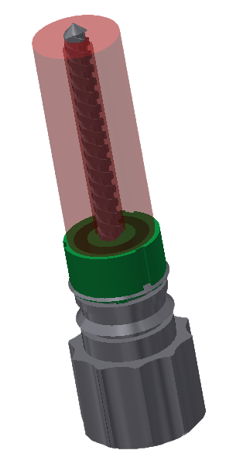
Simulation dynamique
Le stick de colle

Slide 3
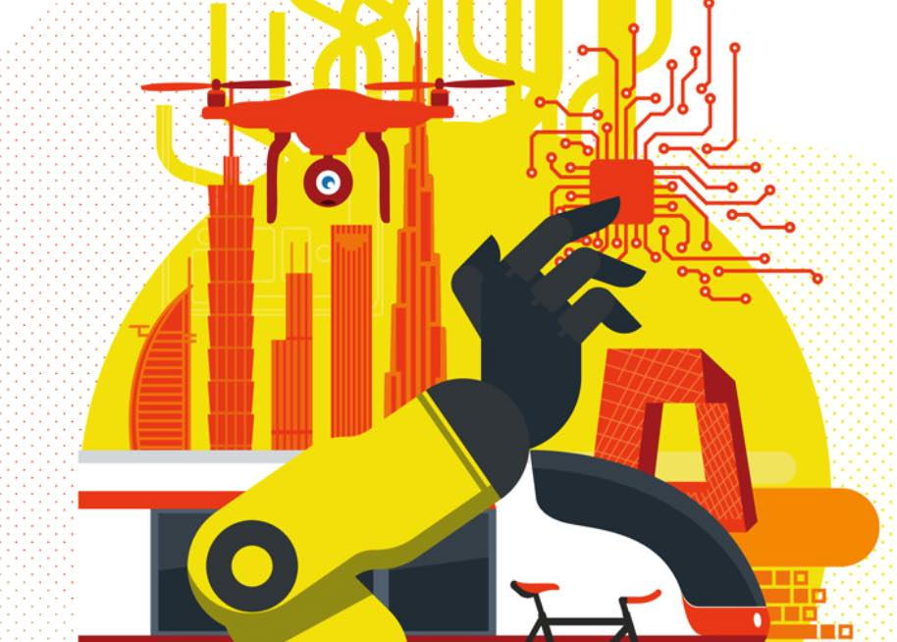
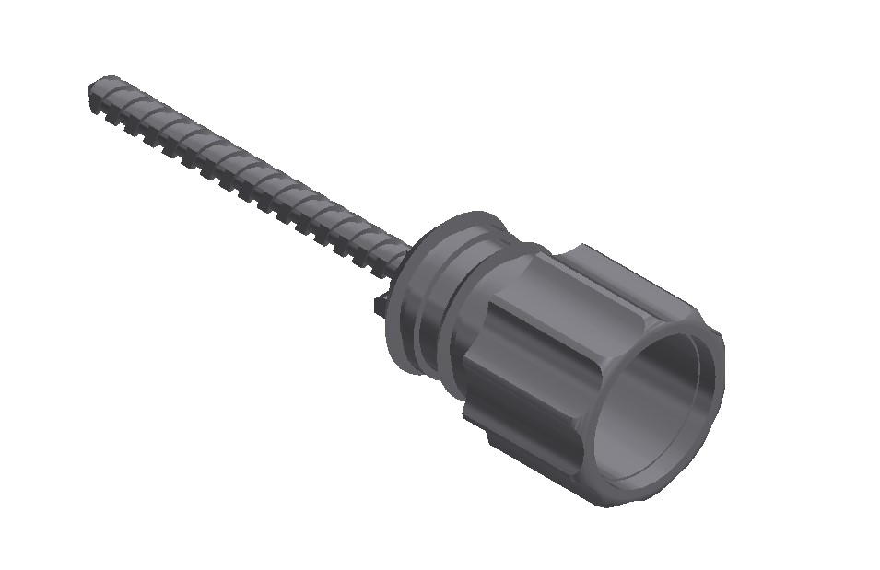
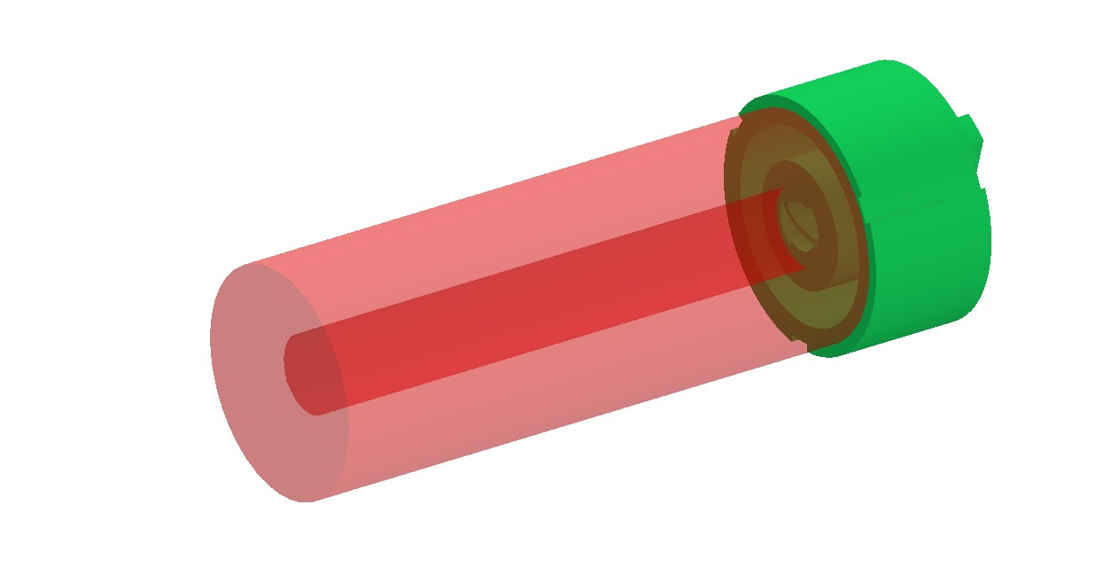
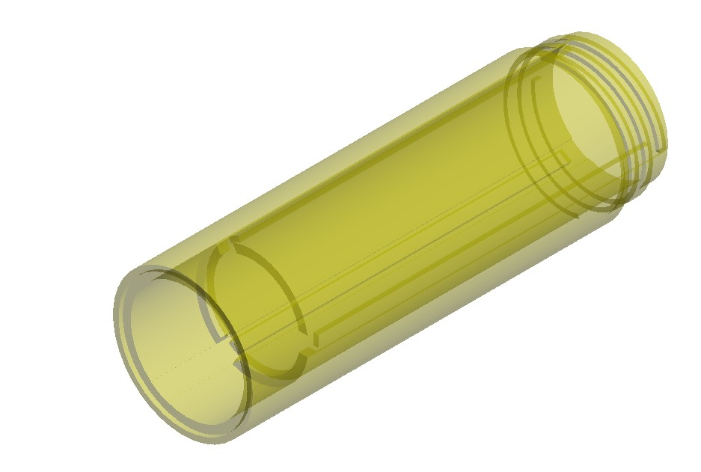
Sciences de l’ingénieur
Simulation dynamique
1° Recherchez les classes d’équivalence du mécanisme
Bouton
Colle
Corps & Bouchon

Slide 4
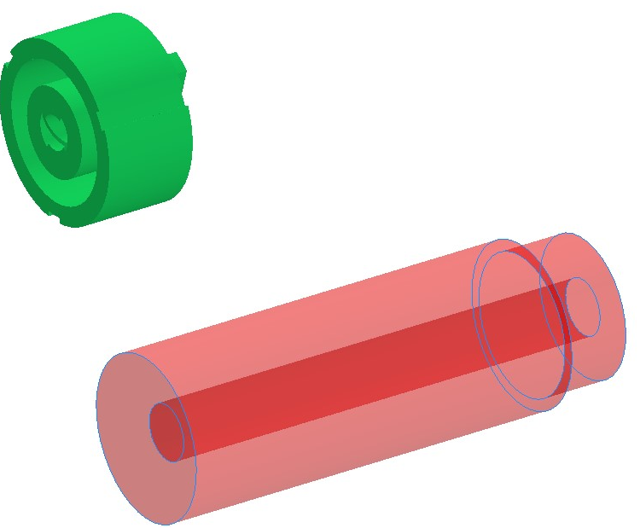

Sciences de l’ingénieur
Simulation dynamique
2° Réalisez le SEA Colle.
2.1. Créez un nouvel assemblage.
a) Allumez votre PC, puis double cliquez sur l'icône
b) Faites nouveau et sélectionnez « Standard.iam dans la rubrique « Ensemble ».
c) Placez les deux éléments de cette classe d’équivalence:
Support.ipt
Colle.ipt

Slide 5
Sciences de l’ingénieur
Simulation dynamique
2° Réalisez le SEA Colle.
2.1. Créez un nouvel assemblage.
d) Placez une contrainte pour positionner ces deux pièces comme ci-contre. Plus aucun mouvement ne doit exister entre ces pièces.
e) Sauvegardez cet assemblage sous: SEA-Colle.iam

Slide 6
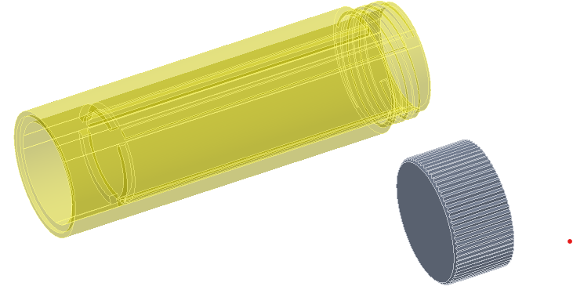
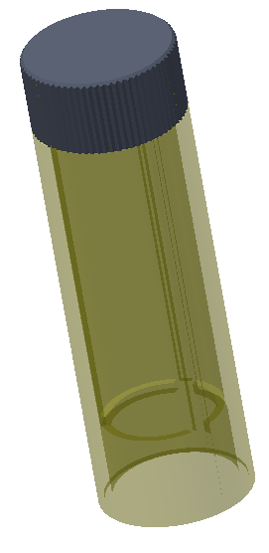
Simulation dynamique
3° Réalisez le SEB Corps&Bouchon.
2.2. Créez un nouvel assemblage.
f) Placez les deux éléments de cette classe d’équivalence:
Corps.ipt
Bouchon.ipt
g) Placez une contrainte pour positionner ces deux pièces comme ci-contre. Plus aucun mouvement ne doit exister entre ces pièces.
h) Sauvegardez sous:
Corps&Bouchon.iam

Slide 7
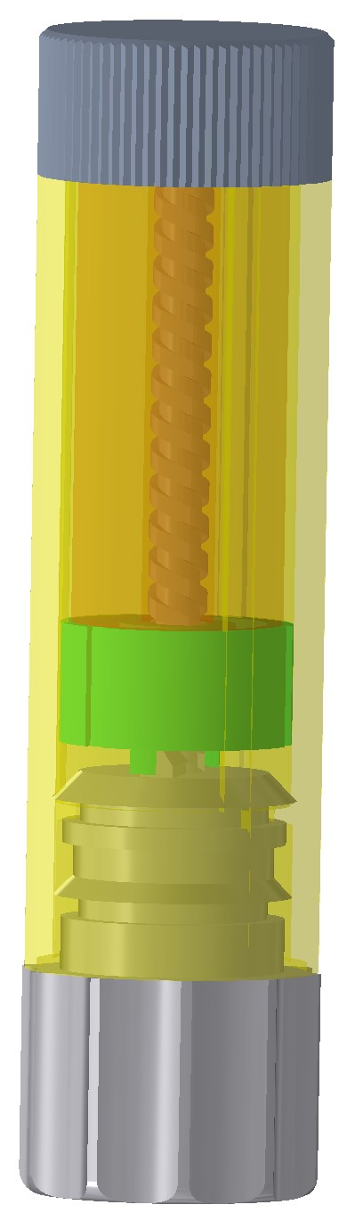
Simulation dynamique
4° Réalisez L’assemblage du stick.
2.2. Créez un nouvel assemblage.
i) Placez les sous ensemble (SEA et SEB) et la pièce Bouton (SEC).
j) Placez une contrainte pour positionner SEB sur le bouton et supprimez tous les mouvements possibles .
k) Placez une contrainte pour positionner SEA sur le en gardant la rotation possible et en orientant les faces du support et du bouton.
Sauvegardez sous:
StickDeColle.iam

